Slide 1
Phase1 AS-IS 確認質問と図解
タイヤ・その他カー用品の卸業務
先方確認用（Fit&Gap前）
① マスタ登録（商品・顧客・適合） ② 仕入・入荷・在庫 ③ 受注・引当・出荷
※オレンジ＝想定・要確認
2026年8月4日

Slide 2
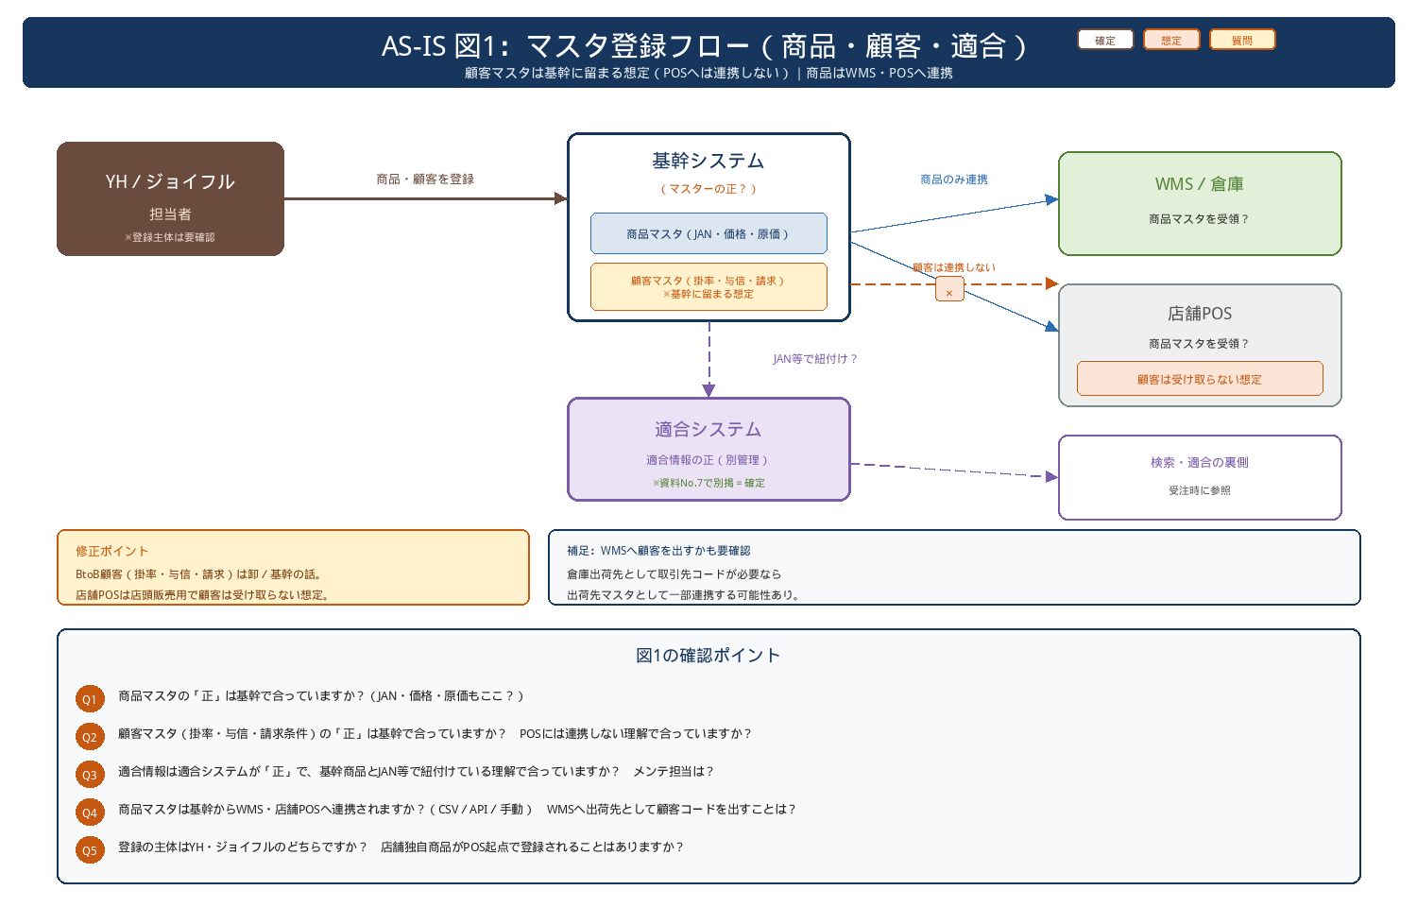
1. マスタ登録フロー（商品・顧客・適合）
01
顧客マスタは基幹に留まりPOSへは連携しない想定。適合情報は適合システムが正。

Slide 3
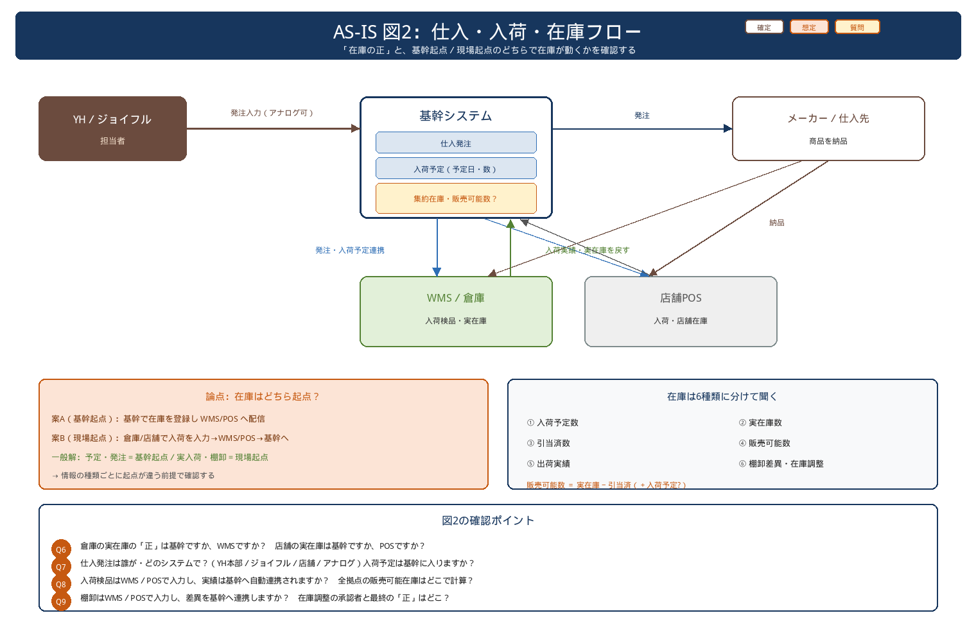
2. 仕入・入荷・在庫フロー
02
予定・発注＝基幹起点／実入荷・棚卸＝現場（WMS・POS）起点、を基本仮説として確認。

Slide 4
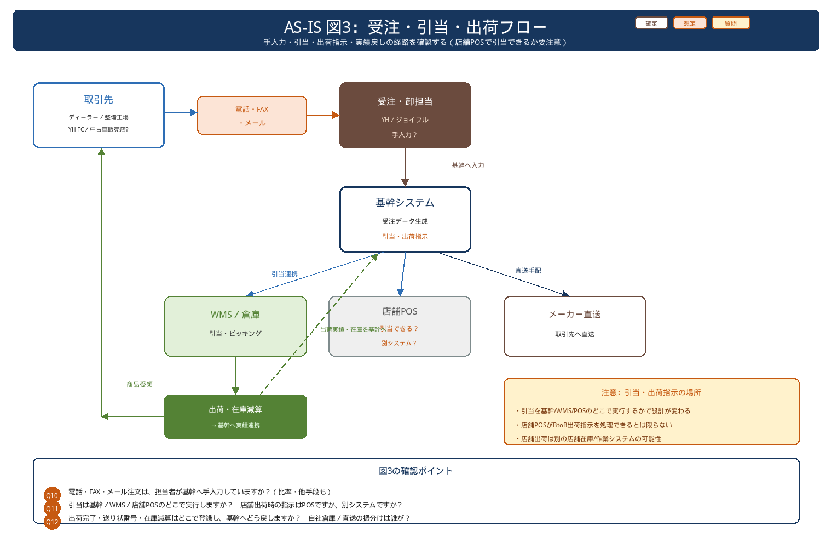
3. 受注・引当・出荷フロー
03
基幹手入力・引当実行場所・店舗POSの関与・出荷実績戻しを確認。

Slide 5
4. 確認質問一覧（1/2）
04
マスタ登録・仕入／在庫
Q1
商品マスタの「正」は基幹で合っていますか？（JAN・価格・原価もここですか？）
Q2
顧客マスタ（掛率・与信・請求条件）の「正」は基幹で、POSには連携しない理解で合っていますか？
Q3
適合情報は適合システムが「正」で、基幹商品とJAN等で紐付けていますか？ メンテ担当は誰ですか？
Q4
商品マスタは基幹からWMS・店舗POSへどう連携しますか？ WMSへ出荷先として顧客コードを出しますか？
Q5
商品・顧客の登録主体はYH様／ジョイフル様のどちらですか？ 店舗独自商品はPOS起点ですか？
Q6
倉庫の実在庫の「正」は基幹／WMSのどちらですか？ 店舗の実在庫は基幹／POSのどちらですか？
Q7
仕入発注は誰が・どのシステムで行いますか？ 入荷予定は基幹に登録されますか？
Q8
入荷検品はWMS／POSで入力し、実績は基幹へ自動連携されますか？ 販売可能在庫はどこで計算しますか？
Q9
棚卸はWMS／POSで入力し、差異を基幹へ連携しますか？ 在庫調整の承認者と最終の「正」はどこですか？
重点：管理主体（YH／ジョイフル）・在庫の正・POSの関与

Slide 6
5. 確認質問一覧（2/2）
05
受注・引当・出荷／一括確認文
Q10
電話・FAX・メール注文は、担当者が基幹へ手入力していますか？（比率・他の受注手段も）
Q11
引当は基幹／WMS／店舗POSのどこで実行しますか？ 店舗出荷時の指示先はPOSですか、別システムですか？
Q12
出荷完了・送り状番号・在庫減算はどこで登録し、基幹へどう戻しますか？ 出荷元の振分けは誰が行いますか？
先方への一括確認文
現時点では、商品・顧客マスタは基幹が正で、顧客は基幹に留まりPOSへは連携せず、商品だけをWMS・POSへ連携している想定です。 適合情報は適合システムが正で、基幹商品とJAN等で紐付けている理解です。 仕入発注・入荷予定は基幹起点、実際の入荷・出荷・棚卸はWMS／POS起点で基幹へ戻し、基幹が集約在庫・引当を管理している想定です。 また、電話・FAX・メール注文を担当者が基幹へ入力し、基幹から倉庫／店舗へ出荷指示している想定です。この理解で合っていますか？
特に確認したい3点 ①卸事業の管理主体（YH様／ジョイフル様） ②在庫の「正」 ③店舗POSがBtoB出荷にどう関わるか

